Slide 1


CONCLUSION
3. Composer 설치

Slide 2
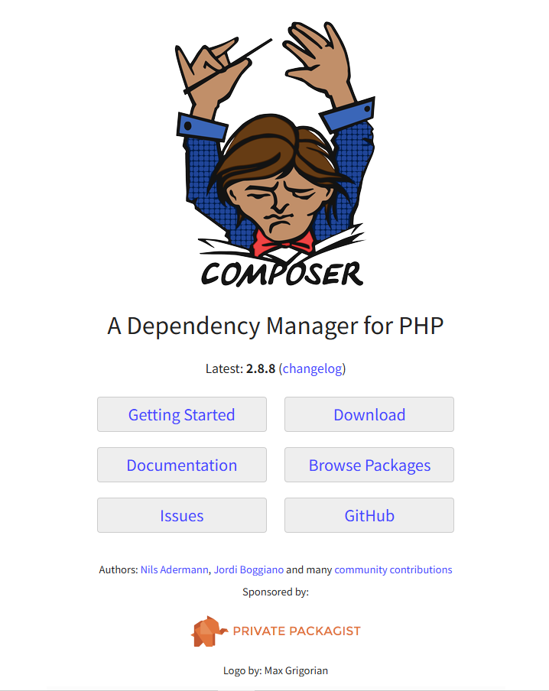
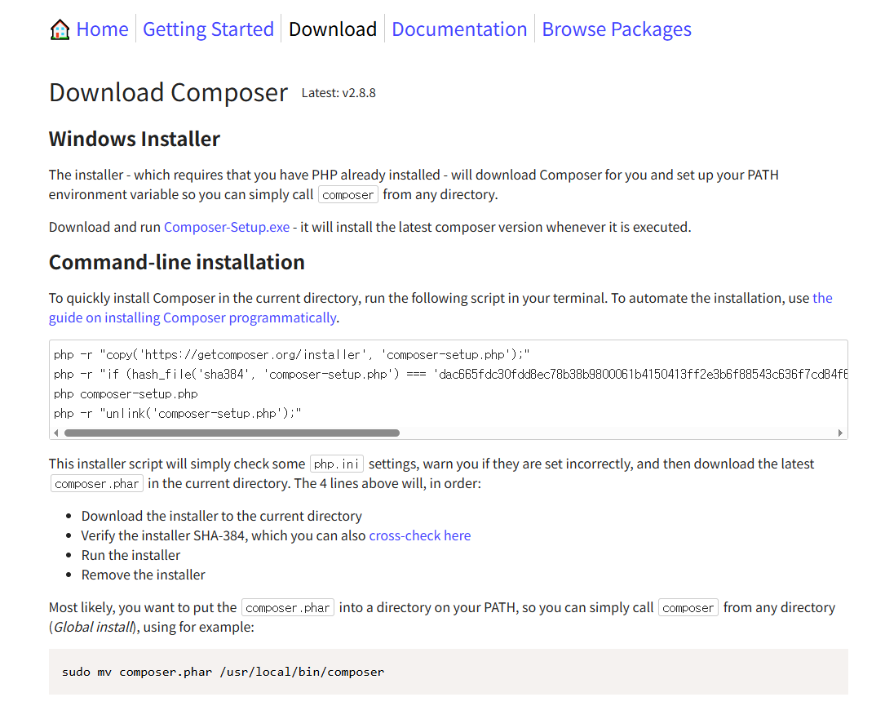

CONCLUSION
Composer 설치 1
1. 검색창에 Composer 검색
2. Download 클릭
3. windows installer 하단의
Composer-Setup.exe 클릭
01

Slide 3
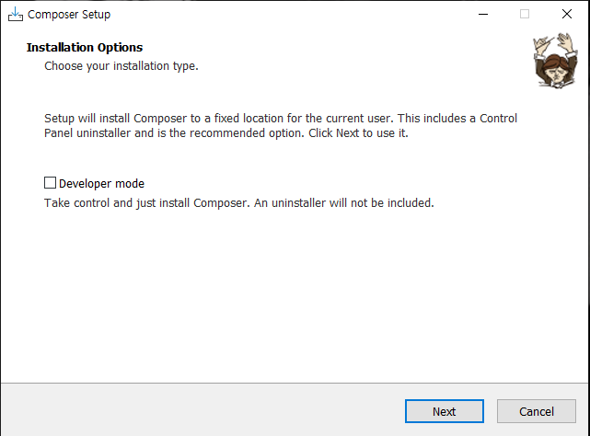
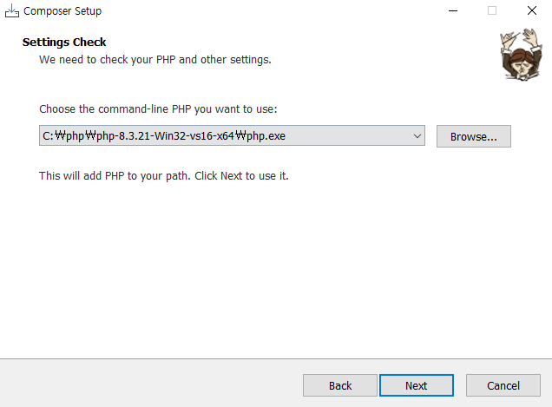
CONCLUSION
Composer 설치 2
* 체크박스 비워두기
* 실행파일 위치로 경로 지정
02

Slide 4
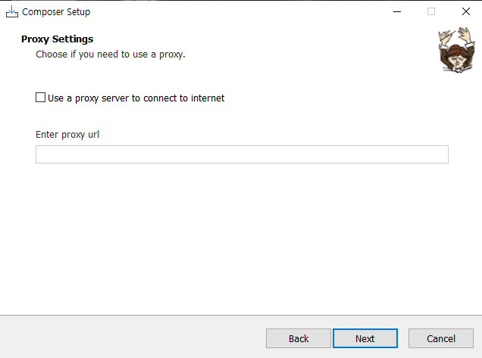
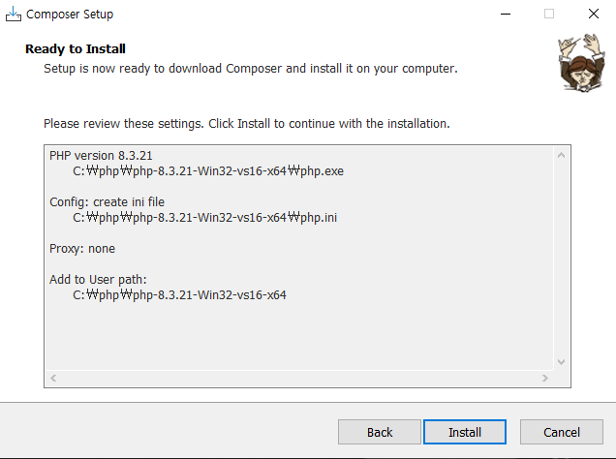
CONCLUSION
Composer 설치 3
03

Slide 5
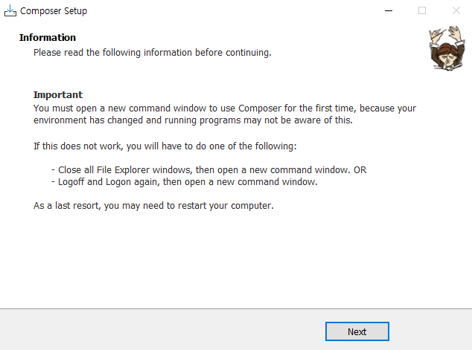
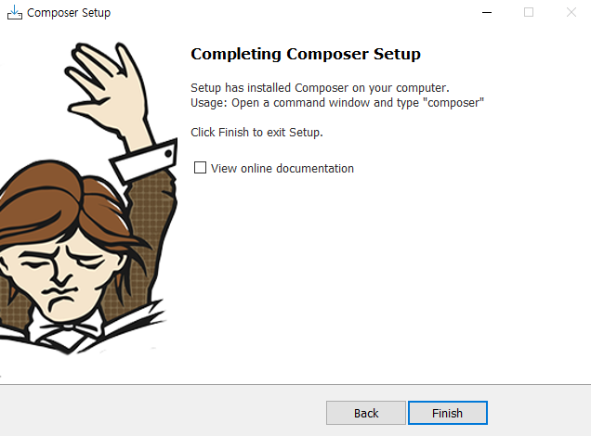
CONCLUSION
Composer 설치 4
* 체크박스 비워두기
04

